Slide 1








PROGRAMACIÓN

Slide 2



CONTENIDO
01
03
Comparación de editores de textos e IDE’s
Niveles de lenguajes de programación
02
Tipos de lenguajes de programación

Slide 3

COMPARACIÓN DE EDITORES DE TEXTOS E IDE´S

Slide 4









MAPA MENTAL
01
EDITORES DE TEXTO
Ejemplos:
Visual Studio Code
Sublime Text
Atom.
DIFERENCIA
Ventajas :
Velocidad
Atom.
02
IDE (Entornos de Desarrollo Integrado)
Ejemplos:
IntelliJ IDEA
PyCharm
Eclipse.

Slide 5
TIPOS DE LENGUAJES
EN PROGRAMACIÓN

Slide 6

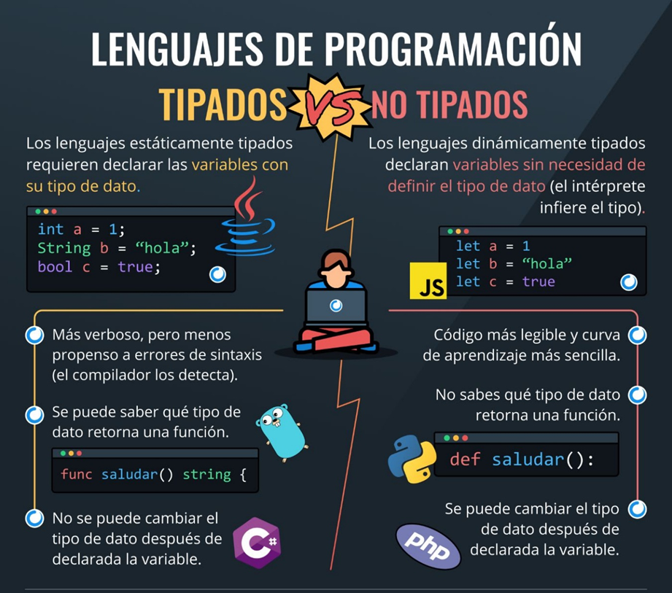


Slide 7
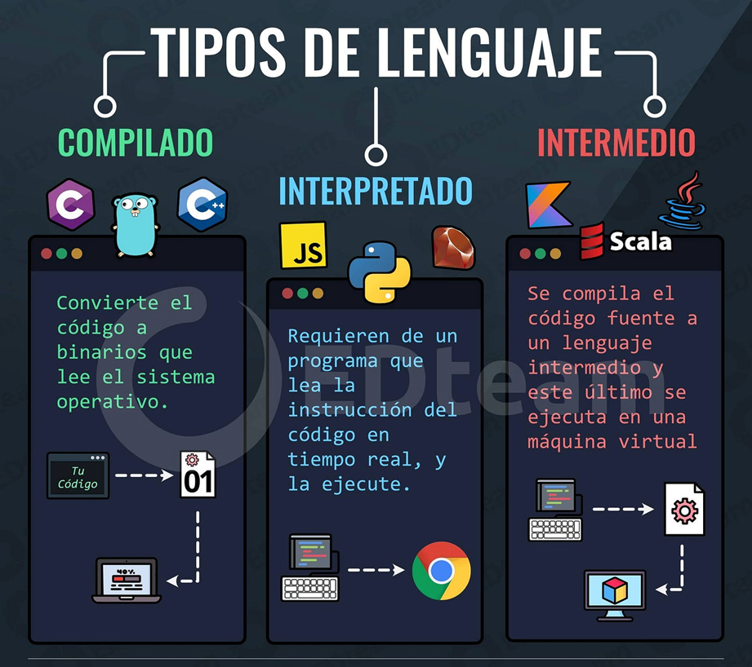

Slide 8
NIVELES DE LENGUAJE DE PROGRAMACIÓN

Slide 9




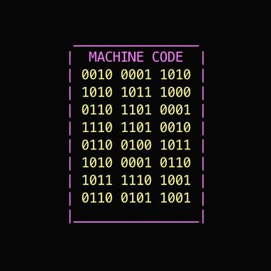
NIVELES
MUY ALTO NIVEL
ALTO NIVEL
NIVEL MEDIO
BAJO NIVEL

Slide 10


MUCHAS GRACIAS
POR VER ESTA PRESENTACIÓN

